Slide 2
সুস্‌মিতা রায়
প্রভাষক
তথ্য ওযোগাযোগ প্রযুক্তি
চিরিরবন্দর সরকারি কলেজ
চিরিরবন্দর, দিনাজপুর।
susmita_cdc@yahoo.com

Slide 3
পাঠ পরিচিতি
শ্রেনীঃ একাদশ
বিষয়ঃ তথ্য ও যোগাযোগ প্রযুক্তি
অধ্যায়ঃ ৩য়
সময়ঃ ৫০ মিনিট

Slide 4
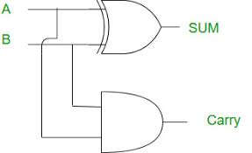
নিচের ছবিটি লক্ষ্য করি
উপরের ছবিটিতে কি কি গেট আছে?

Slide 5
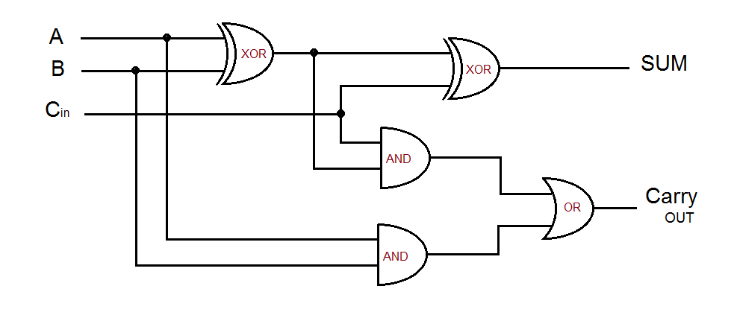
নিচের ছবিটি লক্ষ্য করি
উপরের ছবিটিতে কি কি গেট আছে?

Slide 6
আজকের পাঠের আলোচ্য বিষয়-
Half Adder
Full Adder

Slide 7
শিখনফল
এই পাঠ শেষে শিক্ষার্থীরা...
Half Adder কি তা বলতে পারবে;
Half Adder –এর গঠন ব্যাখ্যা করতে পারবে;
Full Adder কি এবং Full Adder গঠন বর্ননা করতে পারবে।

Slide 8
একক কাজ
Half Adder কি?
Full Adder কি?
সময়-২মিনিট

Slide 9
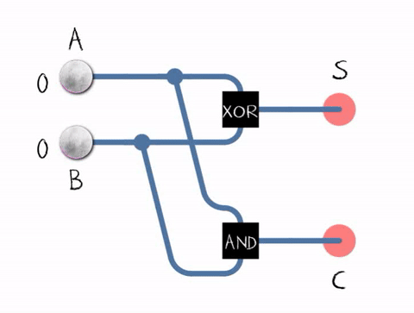
Half Adder
যে অ্যাডার দুটো বিট যোগ করে যোগফল (sum) ও হাতে থাকা সংখ্যা বা ক্যারি (carry) বের করতে পারে তাকে হাফ অ্যাডার বলে।

Slide 10
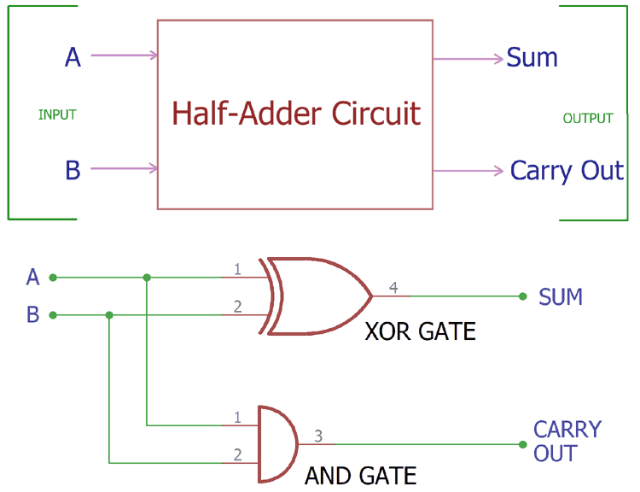
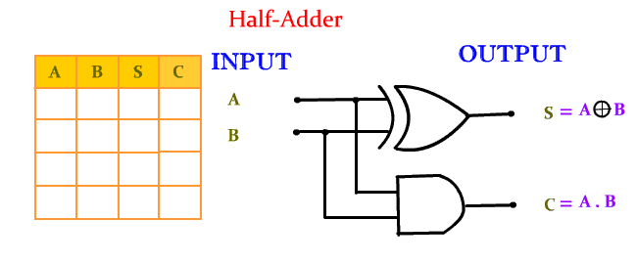
Half Adder –এর গঠন

Slide 11
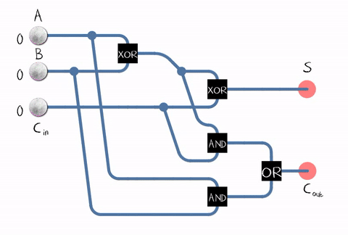
Full Adder
যে অ্যাডার ক্যারিসহ দুটি বিট যোগ করতে পারে তাকে ফুল অ্যাডার বলে।

Slide 12
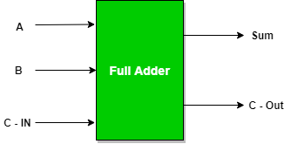
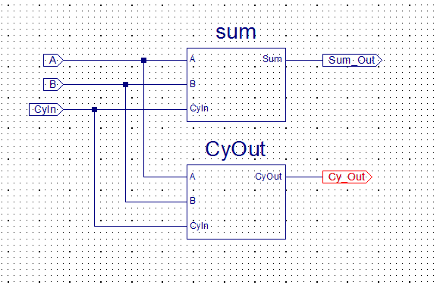
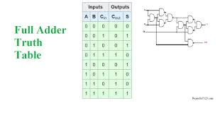

Slide 13
জোড়ায় কাজ
Half Adder –এর গঠন ব্যাখ্যা কর।
সময়-৫মিনিট

Slide 14
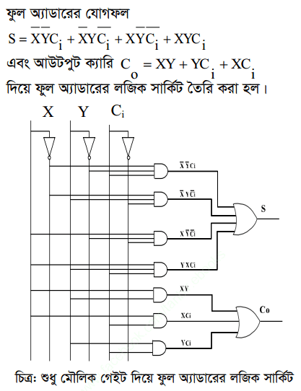
Full Adder

Slide 15
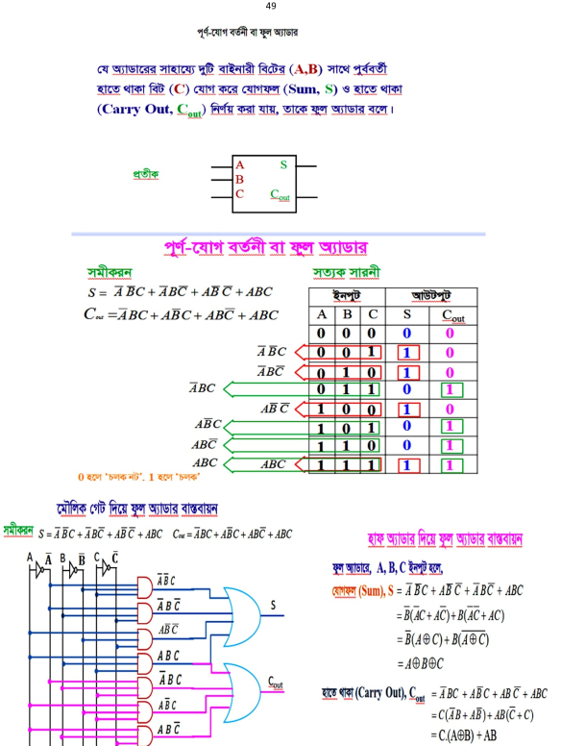
Full Adder

Slide 16
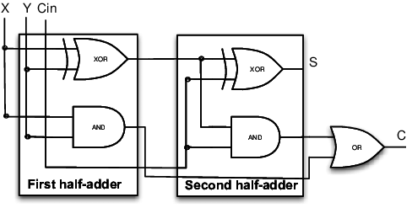
Half Adder দিয়ে Full Adder বাস্তবায়ন

Slide 17
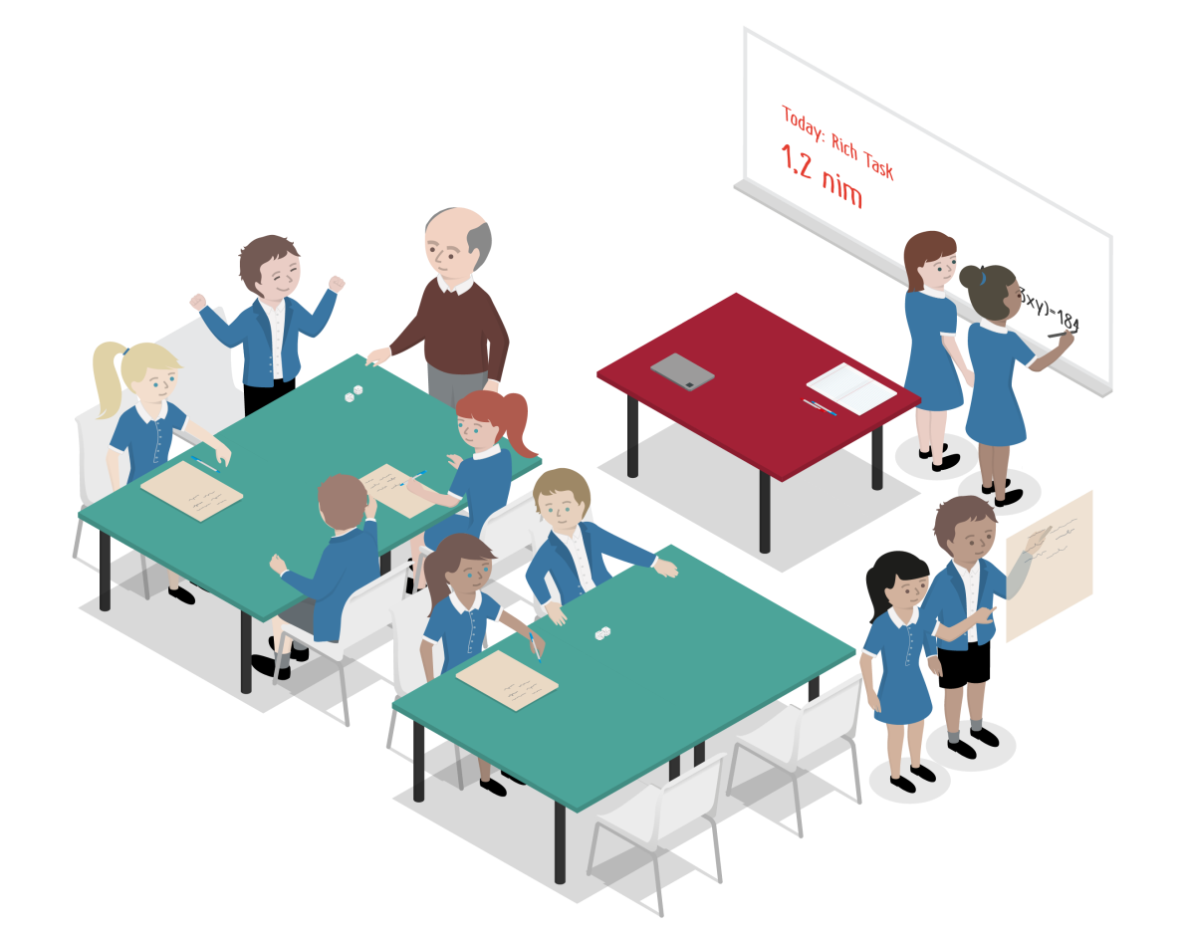
দলীয় কাজ
সময়- ১০মিনিট
NAND Gate দ্বারা X-Nor Gate বাস্তবায়ন করা যায়-ব্যাখ্যা কর।

Slide 19
সার্বিক মূল্যায়ন
বহুপদি সমাপ্তিসূচক বহুনির্বাচনি প্রশ্ন
১। Half Adder-এ যোগফল,s এর মান 1 হবে-
i.A=0,B=1 ii. A=১,B=1 iii. A=১,B=০
নিচের কোনটি সঠিক?
ক) i ও ii খ) i ও iii গ) ii ও iii ঘ) i, ii ও iii
২। হাফ অ্যাডারের ক্ষেত্রে – থাকে।
২টি আঊটপুট ii. 2টি ইনপুট
৩ টি ইনপুট
নিচের কোনটি সঠিক?
ক) i ও ii খ) i ও iii গ) ii ও iii ঘ) i, ii ও iii

Slide 20
বাড়ির কাজ
Half Adder দিয়ে Full Adder বাস্তবায়ন সম্ভব-ব্যাখ্যা কর।

